Slide 1
Konsep Energy Saving pada Proses Terbang
By: Ariski Myardi

Slide 2
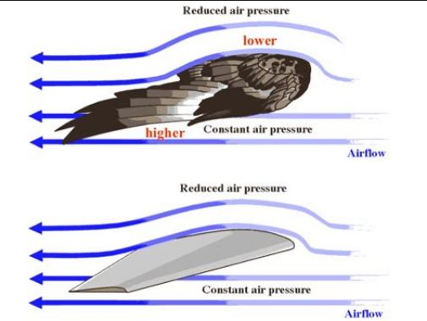
Berdasarkan sumber yang saya kutip, peneliti menemukan bahwa burung yang terbang dalam formasi V dapat menghemat energi antara 10% dan 14%.
Perilaku ini tentunya telah melalui proses evolusi yang panjang, dan menghemat 10% energi Anda bersama-sama dapat berarti perbedaan antara hidup dan mati, terutama dalam pergerakan sehari-hari.

Slide 3
Gaya Angkat pada sayap burung dalam penerbangan tergantung pada:
Semakin besar sudut antara sayap dan udara, semakin besar gaya angkatnya.
Semakin padat udara, semakin besar daya angkatnya.
Semakin cepat burung bergerak, semakin besar daya angkatnya.

Slide 4
Agar burung dapat terbang, maka gaya angkat sayap ( F1 - F2 ) harus lebih besar dari berat burung tersebut. Jika massa burung adalah m dan percepatan gravitasi g, maka:
( F1 - F2 ) > mg dan tentunya,P2 > P1 V2<V1

